Slide 1
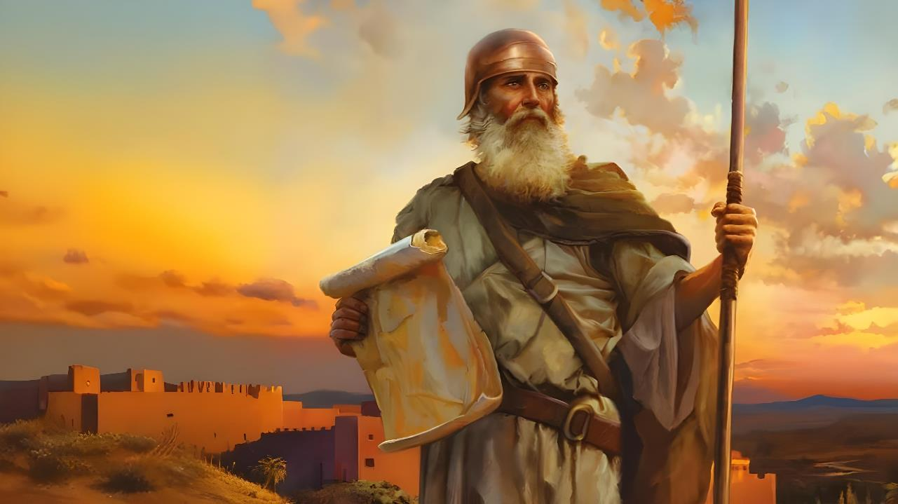

DAS ERFOLGS-REZEPT
Lektion 1, Sabbat, 4. Sept. 2025

Slide 2
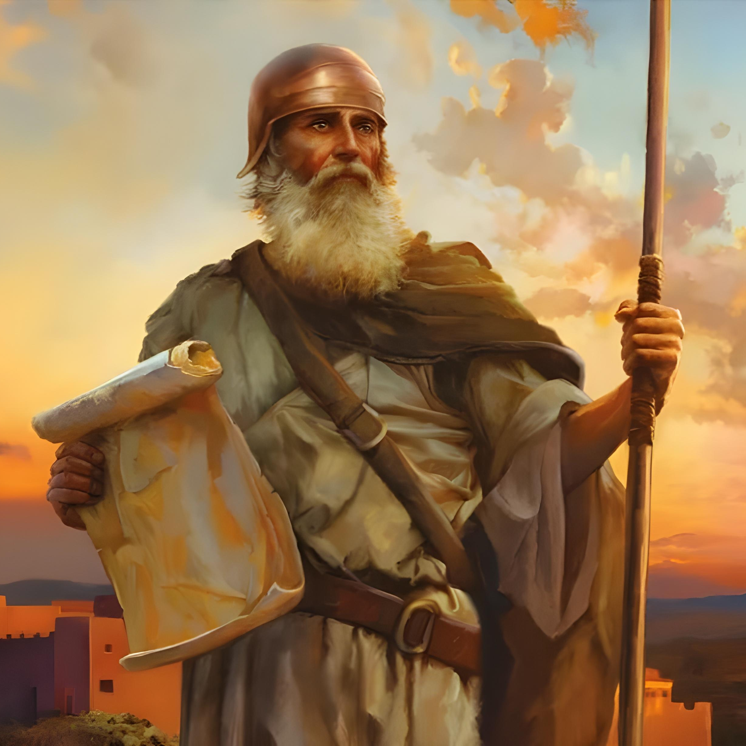
MERKTEXT
“Sei nur getrost und ganz unverzagt, dass du hältst und tust in allen Dingen nach dem Gesetz, das dir Mose, Mein Knecht, geboten hat.
Weiche nicht davon, weder zur Rechten noch zur Linken, auf dass du es recht ausrichten kannst, wohin du auch gehst.”
Josua 1:7

Slide 3

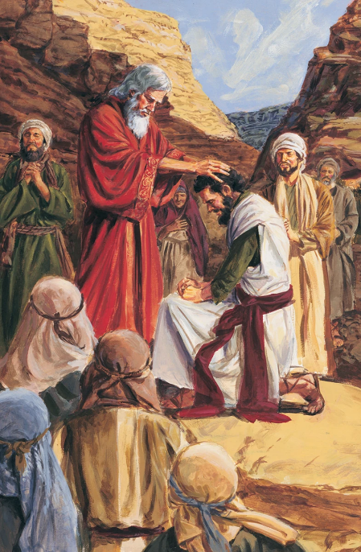
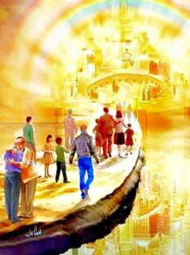
Nach 40 Jahren der Wanderschaft ist eine neue Generation herangewachsen und die Zeit ist gekommen, das GELOBTE LAND zu erobern.
Moses ist gestorben und GOTT hat einen neuen Anführer für diese Aufgabe auserwählt: JOSUA.
Bevor sie sich auf die Eroberung begeben, sind sowohl der neue Anführer als auch die neue Generation aufgerufen, voll und ganz auf GOTT zu vertrauen.
Während wir, die heutige Generation an der Grenze zum Himmlischen Kanaan steht, ertönt der GÖTTLICHE RUF noch immer kraftvoll: „Sei nur stark und sehr mutig“ (Josua 1,7).

Slide 4






Ü B E R
Einleitung (Josua 1:1-3):
Mose und Josua
Aufbau des Buches
Josuas Mission (Auftrag) (Josua 1:4-9):
Ererbte Verheißungen
Stärke und Mut
Der Erfolg der Mission (des Auftrags)
So, 28. Sep ‘25 – Ein neuer MOSE
blick
Mo, 29. Sep ‘25 – Zieht hinüber! Nehmt ein! Teilt auf! Dient!
Di, 30. Sep ‘25 – Erben der Verheißung
Mi, 01. Okt ‘25 – Sei stark!
Do, 02. Okt ‘25 – Gelingen und Erfolg

Slide 5

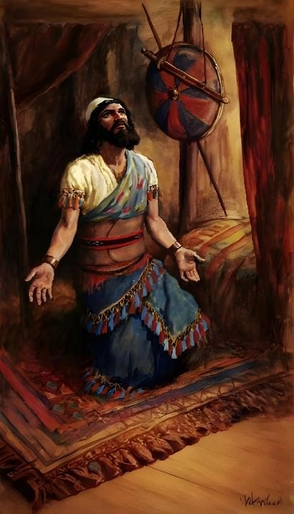
EINLEITUNG (JOSUA 1:1-3)

Slide 6

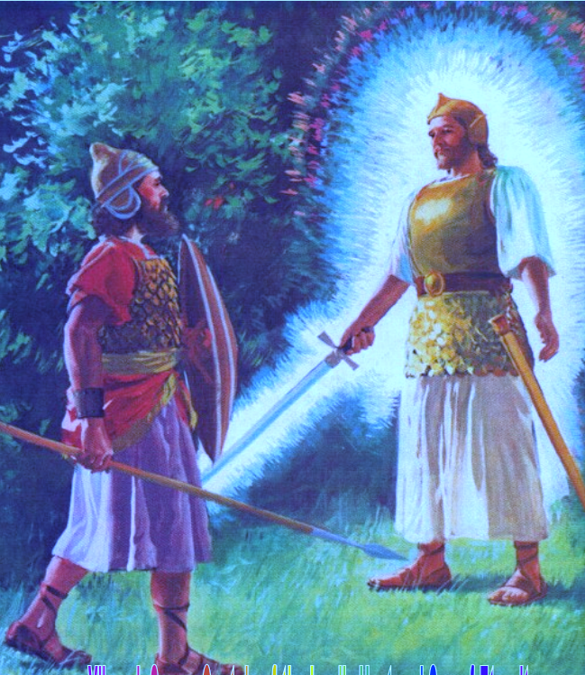





MOSES UND JOSUA
So, 28. Sep ‘25 – Ein neuer MOSE
“Nachdem Mose, der Knecht des HERRN, gestorben war, sprach der HERR zu Josua, dem Sohn Nuns, Moses Diener” (Joshua 1:1)
In Josua, Kap. 1 wird Moses 11-mal erwähnt. Sein Name taucht im gesamten Buch immer wieder auf.
Es gibt viele Ähnlichkeiten zwischen den beiden Führern:
GOTT erschien ihnen (2. Mo 3,2-4; Jos 5,13-14)
Sie wurden aufgefordert, ihre Schuhe auszuziehen (2. Mo 3,5 ; Jos 5,15)
GOTT versprach ihnen, dass Er mit ihnen sein würde (2. Mo 3,12; Jos 1,5)

Slide 7








MOSES UND JOSUA
So, 28. Sep ‘25 – Ein neuer MOSE
“Nachdem Mose, der Knecht des HERRN, gestorben war, sprach der HERR zu Josua, dem Sohn Nuns, Moses Diener” (Joshua 1:1)
Sie feierten das Passahfest (2. Mo 12,21-23; Jos 5,10)
Sie durchquerten das Wasser auf trockenem Boden (2. Mo 14,21-22; Jos 3,14-17)
Mit dem einen kam das Manna, mit dem anderen hörte es auf (2. Mo 16,4-5.31; Jos 5,11-12)
Beide sandten Spione aus, um das Land auszukundschaften (4. Mose 13,1-3; Josua 2,1)

Slide 8
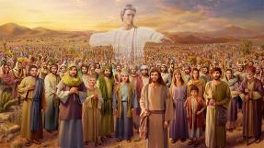
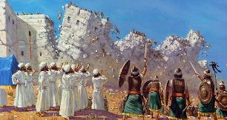
MOSES UND JOSUA
So, 28. Sep ‘25 – Ein neuer MOSE
“Nachdem Mose, der Knecht des HERRN, gestorben war, sprach der HERR zu Josua, dem Sohn Nuns, Moses Diener” (Joshua 1:1)
Josua, Kapitel 1: Wechsel zwischen den beiden großen Führern Israels MOSE und JOSUA. Doch ist keiner von beiden der eigentliche Protagonist des Buches. Die wichtigste Figur: GOTT selbst! Seine Worte eröffnen das Buch und Seine Führung ist das dominierende Thema. Es besteht kein Zweifel daran, wer der WAHRE FÜHRER ISRAELS war.

Slide 9
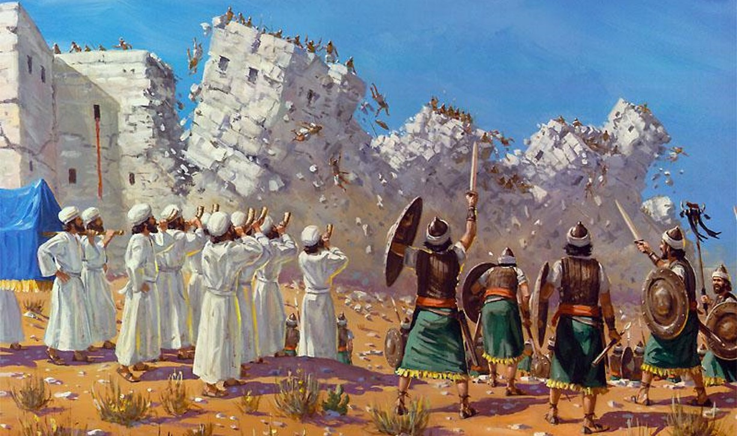
“, schnell, unbestechlich, ohne Rücksicht auf eigene Interessen – Josua war nun der anerkannte Anführer Israels. Er war vor allem als Krieger bekannt, und seine Begabungen und Tugenden waren in dieser Phase der Geschichte seines Volkes besonders wertvoll. Mutig, entschlossen und ausdauernd in seiner Fürsorge für diejenigen, die seiner Obhut anvertraut waren, und vor allem inspiriert von einem lebendigen Glauben an GOTT – so war der Charakter des Mannes, der von GOTT auserwählt worden war, die Armeen Israels bei ihrem Einzug in das GELOBTE LAND anzuführen.
E. G. White, Patriarchs and Prophets (Patriarchen u. Ü, p. 481)

Slide 10
Während des Aufenthalts in der Wüste hatte er als Premierminister des Mose fungiert und durch seine ruhige, bescheidene Treue, seine Standhaftigkeit, wenn andere schwankten, seine Entschlossenheit, inmitten der Gefahr an der WAHRHEIT festzuhalten, hatte er seine Eignung als Nachfolger Moses unter Beweis gestellt, noch bevor er durch die Stimme GOTTES zu dieser Position berufen wurde.”
E. G. White, Patriarchs and Prophets (Patriarchen u. Ü, p. 481)

Slide 11
Mo, 29. Sep ‘25 – Zieht hinüber! Nehmt ein! Teilt auf! Dient!
AUFBAU DES BUCHES
“Mein Knecht Mose ist gestorben; so mach dich nun auf und zieh über den Jordan, du und dies ganze Volk, in das Land, das ich ihnen, den Israeliten, gebe.” (Josua 1:2)
Das Buch Josua schildert die Erfüllung der Verheißungen, die GOTT Israel gegeben hatte, als er es aus Ägypten herausführte, nämlich ihm das Land Kanaan zu geben. Sowohl die Einleitung (Kapitel 1) als auch das Buch selbst sind in 4 große Abschnitte unterteilt:
HINÜBER nach Kanaan
Josua 1:1-9
Josua 1:1-5:12
NIMM Kanaan ein
Josua 1:10-11
Josua 5:13-12:24
VERTEILE das Land
Josua 1:12-15
Josua 13:1-21:45
DIENE dem Gesetz durch Gehorsam
Josua 1:16-18
Josua 22:1-24:33

Slide 12
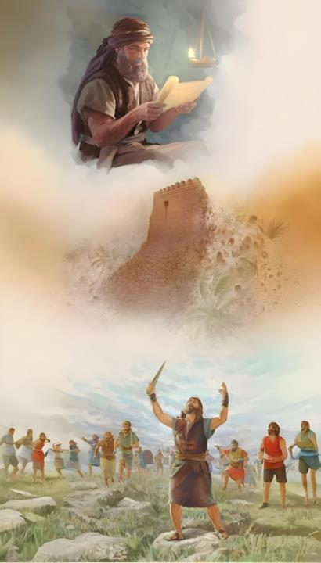
JOSUAS MISSION
(JOSUA 1:4-9)

Slide 13

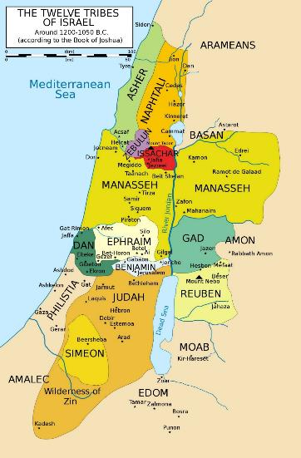
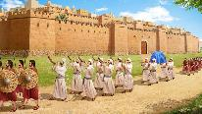
ERERBTE VERHEISSUNGEN
Di, 30. Sep ‘25 – Erben der Verheißung
“Jede Stätte, auf die eure Fußsohlen treten werden, habe Ich euch gegeben, wie Ich Mose zugesagt habe.” (Joshua 1:3)
EUPHRAT
MITTELMEER
In Josua 1,3 spricht GOTT in der prophetischen Gegenwartsform. Er spricht von Kanaan, als wäre es Israel bereits gegeben worden. Das bedeutet, dass GOTT ihnen die vollständige Gewissheit über den Erfolg der Eroberung gegeben hat.
JORDAN
Dann erinnert Er sie an die Grenzen, bis zu denen die Eroberung reichen wird (Josua 1,4): den Streifen zwischen dem Jordan (im Osten) und dem Mittelmeer (im Westen), von der Wüste (im Süden) bis zum Euphrat (im Norden).
WÜSTE

Slide 14
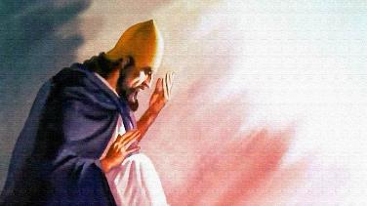
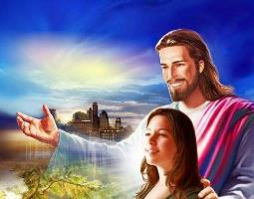
ERERBTE VERHEISSUNGEN
Di, 30. Sep ‘25 – Erben der Verheißung
“Jede Stätte, auf die eure Fußsohlen treten werden, habe Ich euch gegeben, wie Ich Mose zugesagt habe.” (Joshua 1:3)
Dann wendet er sich an Josua und versichert ihm, dass niemand ihm widerstehen kann, wenn er stark und mutig ist (Josua 1,5-6).
Der Sieg lag jedoch nicht in Josuas eigenen Anstrengungen, sondern in GOTTES Gegenwart. Er versicherte ihm, wie Er jedem von uns versichert: „Ich werde mit dir sein“ (Jos 1,5; Mt 28,20).

Slide 15

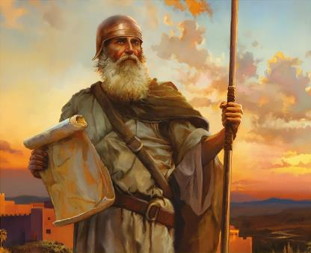
STÄRKE UND MUT
Mi, 01. Okt ‘25 – Sei stark!
“Habe ich dir nicht geboten: Sei getrost und unverzagt? Lass dir nicht grauen und entsetze dich nicht; denn der HERR, dein GOTT, ist mit dir in allem, was du tun wirst..” (Josua 1:9)
Bevor GOTT den Josua zu Kraft und Mut im Kampf aufforderte (Josua 1,9), gab Er ihm Kraft und Mut, das Gesetz zu befolgen (Josua 1,7).
Das gilt auch heute noch. GOTT fordert uns auf, uns zu bemühen, Sein Gesetz zu halten (Offenbarung 14,12).
Das erfordert großen Mut unsererseits.

Slide 16
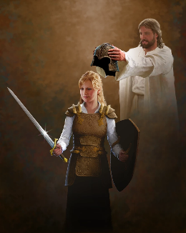
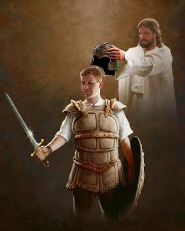
STÄRKE UND MUT
Mi, 01. Okt ‘25 – Sei stark!
“Habe ich dir nicht geboten: Sei getrost und unverzagt? Lass dir nicht grauen und entsetze dich nicht; denn der HERR, dein GOTT, ist mit dir in allem, was du tun wirst..” (Josua 1:9)
Er seinerseits verspricht, dass Er „mit dir sein wird, wohin du auch gehst“ (Josua 1,9) und uns in unserem Kampf beistehen wird.
Nicht einen physischen Kampf, sondern „gegen die Herrscher, gegen die Gewalten, gegen die Mächte der Finsternis dieser Welt, gegen die bösen Geister in den himmlischen Regionen“
(Eph 6,12).

Slide 17
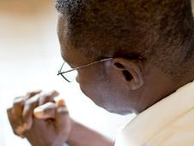
STÄRKE UND MUT
Mi, 01. Okt ‘25 – Sei stark!
“Habe ich dir nicht geboten: Sei getrost und unverzagt? Lass dir nicht grauen und entsetze dich nicht; denn der HERR, dein GOTT, ist mit dir in allem, was du tun wirst..” (Josua 1:9)
Dazu hat Er uns mit den notwendigen Waffen ausgestattet (Eph 6,13-17): „13 Deshalb ergreift die GANZE WAFFENRÜSTUNG GOTTES, damit ihr am bösen Tag widerstehen und, nachdem ihr alles wohl ausgerichtet habt, euch behaupten könnt. 14 So steht nun fest, eure LENDEN umgürtet mit Wahrheit, und angetan mit dem BRUSTPANZER der Gerechtigkeit, 15 und die FÜSSE gestiefelt mit der Bereitschaft [zum Zeugnis] für das Evangelium des Friedens. 16 Vor allem aber ergreift den SCHILD des Glaubens, mit dem ihr alle feurigen Pfeile des Bösen auslöschen könnt, 17 und nehmt auch den HELM des Heils und das Schwert des Geistes, welches das Wort Gottes ist,
Der Schlüssel zum Erfolg ist, ganz auf GOTT zu vertrauen. Und dazu müssen wir jeden Tag mit ihm in Verbindung bleiben (Eph 6,18): „Betet allezeit mit allem Bitten und Flehen im Geist und wacht dazu mit aller Beharrlichkeit und Flehen für alle Heiligen.“

Slide 18


Do, 02. Okt ‘25 – Gelingen und Erfolg
DER ERFOLG DER MISSION (DES AUFTRAGS)
“Und lass das Buch dieses Gesetzes nicht von deinem Munde kommen, sondern betrachte es Tag und Nacht, dass du hältst und tust in allen Dingen nach dem, was darin geschrieben steht. Dann wird es dir auf deinen Wegen gelingen, und du wirst es recht ausrichten..” (Joshua 1:8)
Der Erfolg aus göttlicher Sicht stimmt nicht mit dem Erfolg aus menschlicher Sicht überein.
Flüchtiger Erfolg in dieser Welt kann durch das Brechen göttlicher und menschlicher Gesetze erreicht werden, wahrer und ewiger Erfolg jedoch nicht (Josua 1,8).

Slide 19
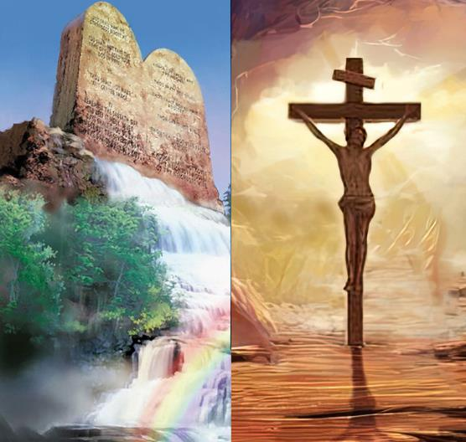
Do, 02. Okt ‘25 – Gelingen und Erfolg
DER ERFOLG DER MISSION (DES AUFTRAGS)
“Und lass das Buch dieses Gesetzes nicht von deinem Munde kommen, sondern betrachte es Tag und Nacht, dass du hältst und tust in allen Dingen nach dem, was darin geschrieben steht. Dann wird es dir auf deinen Wegen gelingen, und du wirst es recht ausrichten..” (Joshua 1:8)
Wir werden erfolgreich sein, wenn wir den Prinzipien und Werten folgen, die in Gottes Gesetz zum Ausdruck kommen.
Aber ist das nicht Erlösung durch Werke?
Ganz und gar nicht. Glaube und Gesetz schließen einander nicht aus, sondern sie ergänzen sich (Röm 3,31). Wenn wir vom Gesetz sprechen, meinen wir damit die Art und Weise, wie wir leben sollten, nicht die Art und Weise, wie wir errettet werden.
Unsere Beziehung zu GOTT zeigt sich in unserem GEHORSAM gegenüber Seinem WILLEN.

Slide 20
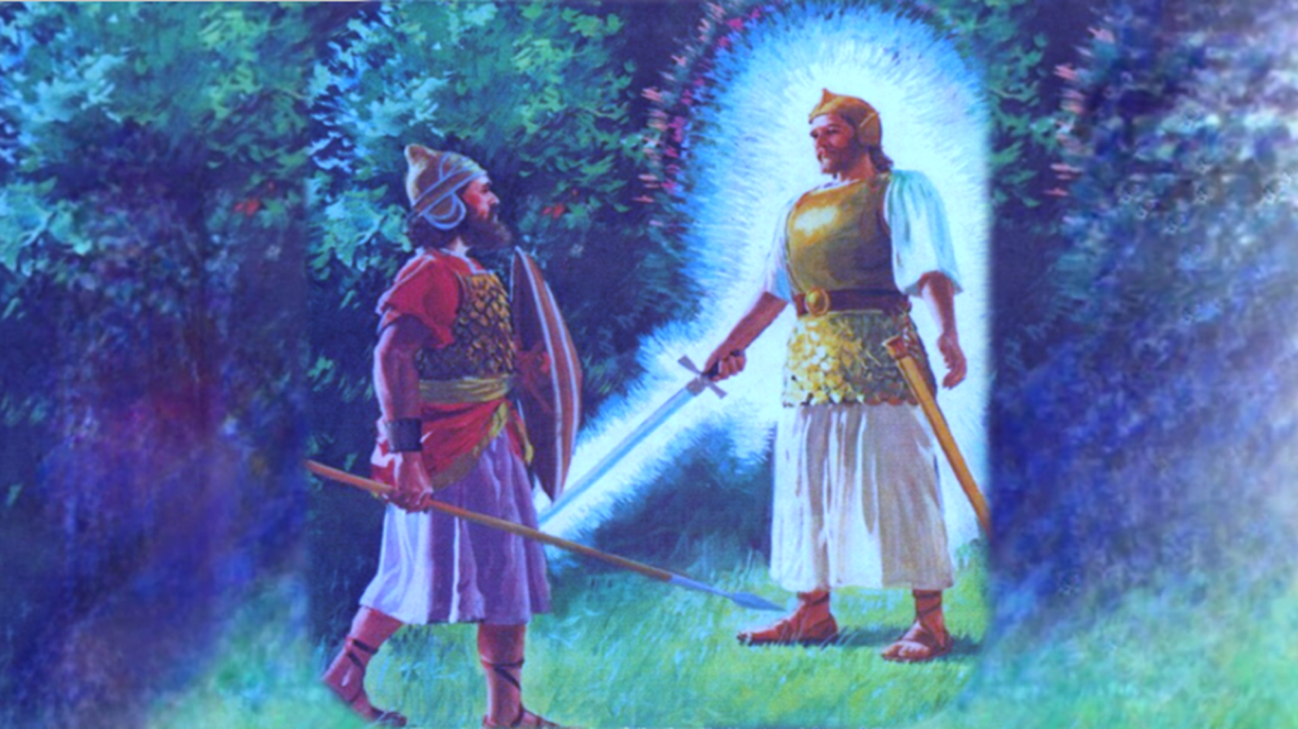
“Der gläubige Mensch hat im HERRN immer einen starken Helfer.
Wir wissen vielleicht nicht, wie der HERR hilft, aber eines wissen wir: Er wird diejenigen, die ihr Vertrauen auf Ihn setzen, niemals im Stich lassen.
Könnten Christen erkennen, wie oft der HERR ihren Weg gelenkt hat, damit die Absichten des Feindes ihnen gegenüber nicht verwirklicht werden, würden sie nicht klagend stolpern.
Ihr Glaube würde auf GOTT ruhen und keine Prüfung hätte die Macht, sie zu erschüttern. Sie würden Ihn als ihre Weisheit und Kraft anerkennen und Er würde das verwirklichen, was Er durch sie wirken möchte.“
E. G. White, Prophets and Kings (Propheten und Könige), S. 576 (engl. Ausg.)

